Slide 1



Materiały pomocnicze
Naziemna telewizja cyfrowa (DVB-T)

Slide 2
Co to jest telewizja?
Dziedzina telekomunikacji przekazująca ruchomy obraz i dźwięk na odległość.

Slide 3
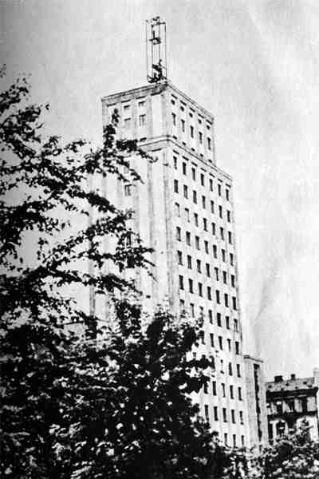
Trochę historii
Telewizja to stary wynalazek.
Pierwsza eksperymentalna stacja TV w Polsce rozpoczęła działalność w 1937 roku w Warszawie.
Już 5 października 1938 roku został nadany pierwszy program TV.
Notes:
Na ziemiach polskich pierwsza transmisja miała miejsce w 1931 roku, eksperyment przeprowadziła rozgłośnia Polskiego Radia w Katowicach. Z nadajnika w Warszawie wyemitowano film „Barbara Radziwiłłówna”, w październiku 1938 roku.

Slide 4
Czy wiesz, że...?
Na ziemiach polskich pierwsza transmisja telewizji elektromechanicznej miała miejsce
w 1931 roku; eksperyment z tarczą Nipkowa przeprowadziła rozgłośnia Polskiego Radia w Katowicach.
Pierwszy program telewizyjny wyemitowany
z nadajnika w Warszawie składał się z filmu „Barbara Radziwiłłówna” i występu Mieczysława Fogga.

Slide 5
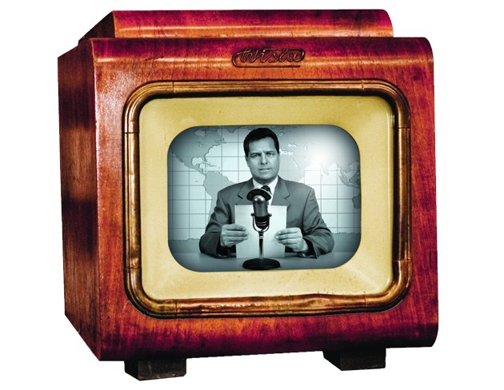
Historia c.d.
Ekspansja telewizji jako masowej, popularnej formy spędzania wolnego czasu datuje się od połowy XX wieku.
Notes:
W Polsce jeszcze na początku lat 60. ub. stulecia recenzent gazety „Życia Warszawy” ubolewał, że świetny serial „Wojna domowa” jest filmem telewizyjnym, a więc przeznaczonym dla bardzo małej widowni. Wtedy bowiem telewizory były obecne w niewielu domach. W Polsce nadawano do roku 1970 tylko jeden program czarno-biały, telewizja kolorowa pojawiła rok później. Mniej więcej w tym samym czasie uruchomiono nadawanie drugiego programu. Obowiązywał wówczas państwowy monopol na nadawanie programów radiowych i telewizyjnych wykonywany przez instytucję o nazwie Komitet ds. Radia i Telewizji, który został zlikwidowany na początku lat 90.

Slide 6
Czy wiesz, że...?
W Polsce jeszcze na początku lat 60. ub. stulecia recenzent „Życia Warszawy” ubolewał, że świetny serial „Wojna domowa” jest filmem telewizyjnym, a więc przeznaczonym dla bardzo małej widowni. Wtedy bowiem telewizory były obecne w niewielu domach. W Polsce do roku 1970 nadawano tylko jeden program czarno-biały, telewizja kolorowa pojawiła rok później. Mniej więcej w tym samym czasie uruchomiono nadawanie drugiego programu. Obowiązywał wówczas państwowy monopol na nadawanie programów radiowych i telewizyjnych wykonywany przez instytucję o nazwie Komitet ds. Radia i Telewizji, który został zlikwidowany na początku lat 90.
Na ziemiach polskich pierwsza transmisja miała miejsce w 1931 roku, eksperyment przeprowadziła rozgłośnia Polskiego Radia w Katowicach. Z nadajnika w Warszawie wyemitowano film „Barbara Radziwiłłówna”, w październiku 1938 roku.

Slide 7
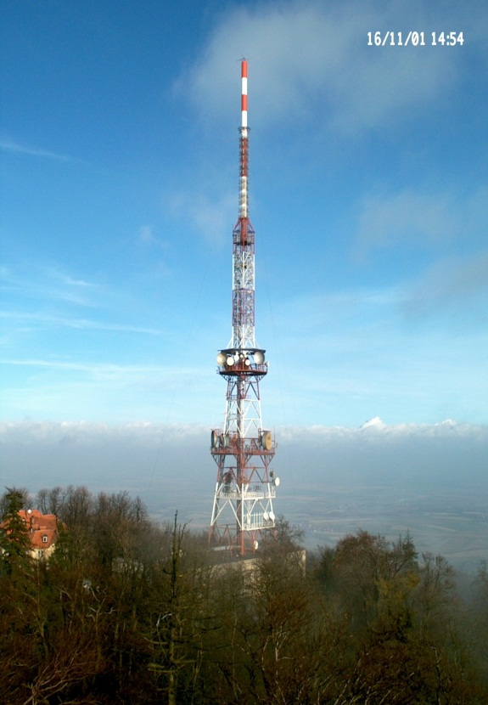
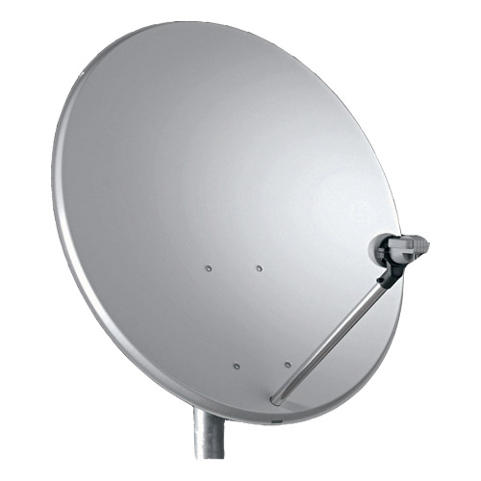

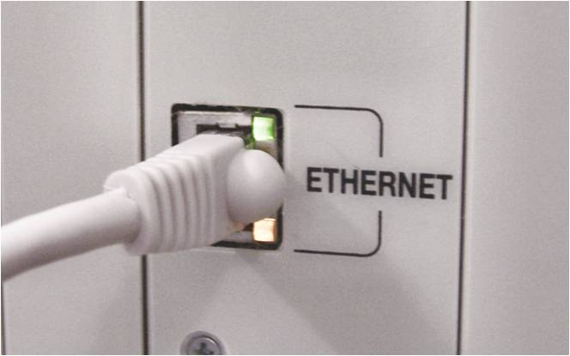
Historii c.d.
W pierwszej fazie rozwoju telewizja była rozpowszechniana wyłącznie drogą bezprzewodową na częstotliwościach używanych przez sieć nadajników naziemnych.
W latach 80. ub. wieku nastąpił rozwój telewizji satelitarnej oraz zaczęto budować sieci kablowe.
Od tego czasu odbiorcy mają wybór: mogą mieć dostęp do programów TV poprzez zwykłą antenę do odbioru naziemnego, antenę satelitarną lub też mogą skorzystać z oferty operatora telewizji kablowej.
Współcześnie programy TV można również odbierać przez Internet.

Slide 8
Dlaczego cyfryzujemy telewizję naziemną (NTC)?
Lepsze wykorzystanie ograniczonych zasobów częstotliwości.
Szansa na zwiększenie oferty programowej
i poprawę jej jakości technicznej.
Możliwość transmisji usług dodatkowych
(m.in. elektroniczny przewodnik programowy, ułatwienia dla osób z wadami wzroku i słuchu, różne wersje językowe).

Slide 9
Przyczyny wyłączenia TV analogowej
W stosunku do innych krajów europejskich jesteśmy bardzo spóźnieni.
Mamy międzynarodowe zobowiązania, aby wyłączyć TV analogową.

Slide 10
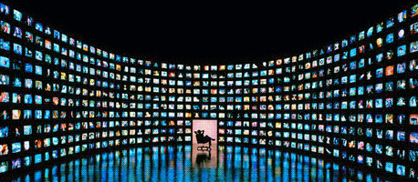
Na czym polega cyfryzacja telewizji naziemnej?
Dzięki technice cyfrowej możemy w jednym kanale telewizyjnym nadawać nie jeden, ale kilka programów TV, w tym również programy w jakości HD.

Slide 11
Kto nie straci możliwości odbioru telewizji?
Abonenci sieci kablowych.
Abonenci platform satelitarnych.
Posiadacze nowoczesnych telewizorów
z wbudowanym dekoderem
DVB-T/MPEG-4 i Dolby Digital Plus.
Posiadacze zewnętrznych dekoderów
DVB-T/MPEG-4 i Dolby Digital Plus.

Slide 12
Kto może stracić odbiór TV?
Gospodarstwa domowe odbierające telewizję analogową tylko z anten naziemnych, czyli:
gospodarstwa domowe korzystające
z anten indywidualnych;
gospodarstwa domowe w budynkach wielorodzinnych wyposażonych
w antenowe instalacje zbiorowe (AIZ).

Slide 13
Urządzenia niezbędne do odbioru NTC
Dekoder DVB-T/MPEG-4 i Dolby Digital Plus wbudowany w nowoczesny telewizor lub jako samodzielna przystawka do starego telewizora
Sprawna instalacja antenowa

Slide 14
Pamiętaj, że…
warunkiem poprawnego odbioru naziemnej telewizji cyfrowej jest także właściwy
dobór anteny
i jej odpowiednie ustawienie

Slide 15
Jak ocenić przydatność istniejącej instalacji antenowej?
Jako wstępne kryterium przydatności używanej instalacji antenowej może posłużyć ocena jakości odbioru TVP-2, a zwłaszcza teletekstu:
strona 791

Slide 16
Czy wiesz, że…?
Kto odbiera telewizję z anteny naziemnej, już dzisiaj może sprawdzić, czy jest ona odpowiednia i właściwie ustawiona, aby mogła odebrać sygnał cyfrowy. W tym celu należy włączyć Telegazetę TVP2 na specjalną stronę 791
i zobaczyć, czy wyświetlany obraz jest poprawny. Jeśli nie, oznacza to, że instalacja antenowa wymaga prawdopodobnie naprawy lub wymiany.

Slide 17

Telegazeta TVP2, strona 791 bez błędów

Slide 18
Sprzęt do odbioru NTC - anteny
Nie zaleca się stosowania anten ze wzmacniaczami, czyli takich, które wymagają zasilania elektrycznego, ponieważ mogą powodować zakłócenia lub zniekształcać sygnał telewizji cyfrowej.
Obowiązuje zasada, że im dalej do nadajnika, tym antena powinna być wyżej zainstalowana i składać się z większej liczby elementów.
W niewielkiej odległości od stacji nadawczej można próbować zastosować antenę pokojową (najlepiej bez wzmacniacza!) pamiętając jednak, że odbiór zależy silnie od usytuowania anteny w pomieszczeniu, poziomu zakłóceń radioelektrycznych i obiektów znajdujących się w jej otoczeniu.
Przy doborze anteny należy zwrócić uwagę na informację producenta, czy odbiera kanały TV od 21 do 60, ponieważ w tym paśmie jest nadawana naziemna telewizja cyfrowa.
Montaż i uruchamianie anteny lepiej powierzyć specjaliście, zwłaszcza gdy wiąże się to z pracami na wysokości.

Slide 19
Dobór anteny w zależności od odległości od nadajnika
Odległość Antena | do 10 km | 10 – 25 km | 25 – 35 km | ponad 35 km
pokojowa | tak | nie | nie | nie
kierunkowa (średnie wzmocnienie) | tak | tak | nie | nie
kierunkowa (duże wzmocnienie) | nie | tak | tak | tak
Odległości do sprawdzenia na stronie: www.dvbtmap.eu

Slide 20
Sprzęt do odbioru NTC – telewizory i dekodery
Kupując nowy telewizor należy upewnić się, że ma on wbudowany dekoder
DVB-T/MPEG-4 oraz Dolby Digital Plus.
Sprzedawca jest zobowiązany poinformować klienta, że dany model odbiornika jest przystosowany – lub nie – do odbioru naziemnej telewizji cyfrowej w standardzie obowiązującym
w Polsce (DVB-T/MPEG-4 oraz Dolby Digital Plus) - zgodnie z ustawą o cyfryzacji.
Ustawa z dnia 30 czerwca 2011 r. o wdrożeniu naziemnej telewizji cyfrowej (Dz. U. nr 153, poz. 903).

Slide 21
Sprzęt do odbioru NTC – telewizory i dekodery c.d.
Jeżeli chcemy wykorzystać stary telewizor bez wbudowanego dekodera, musimy kupić dekoder zewnętrzny (ang. STB – set-top box).
Na rynku znajduje się wiele typów dekoderów różnych producentów – różnią się one możliwościami technicznymi,
a co za tym idzie – ceną.
Analogicznie, jak w przypadku telewizora
z wbudowanym dekoderem, STB musi spełniać kryteria standardu DVB-T/MPEG-4
oraz Dolby Digital Plus.

Slide 22
Uwaga!
Kupując nowy sprzęt – antenę, dekoder lub telewizor – warto zasięgnąć opinii specjalistów.
Przed decyzją o zakupie warto również odwiedzić stronę internetową www.cyfryzacja.gov.pl prowadzoną przez Ministerstwo Administracji i Cyfryzacji.
Przestrzegamy przed zakupami z niepewnych źródeł, jak np. aukcje internetowe, sprzedaż obwoźna, przez akwizytorów itp. Nabyty w ten sposób sprzęt może okazać się niedostosowany do odbioru naziemnej telewizji cyfrowej w Polsce.

Slide 23










Oferta NTC (1)
Tylko w niektórych miejscach!

Slide 24








Oferta NTC (2)

Slide 25
Oferta NTC (1 i 2)
jest bezpłatna!
Obowiązuje jednak nadal opłata abonamentowa za używanie odbiornika radiowego lub telewizyjnego, przez co rozumie się urządzenie techniczne dostosowane do odbioru programu. Zgodnie z wykładnią przepisów dokonaną przez Krajową Radę Radiofonii i Telewizji opłacie abonamentowej nie podlegają telefony komórkowe.
Rząd nie przewiduje możliwości dofinansowania ze środków publicznych zakupu dekoderów
i anten przez odbiorców.
Oznacza to, że osoby, które odbierają telewizję wyłącznie z anten naziemnych, muszą we własnym zakresie zaopatrzyć się w sprzęt do odbioru cyfrowego.
Notes:
Obowiązuje jednak nadal opłata abonamentowa za używanie odbiornika radiowego lub telewizyjnego, przez co rozumie się urządzenie techniczne dostosowane do odbioru programu. Zgodnie z wykładnią przepisów dokonaną przez Krajową Radę Radiofonii i Telewizji opłacie abonamentowej nie podlegają telefony komórkowe.

Slide 26
Solidarność społeczna
Sprawne przejście od naziemnej telewizji analogowej do NTC wymaga solidarności społecznej i pomocy osobom, które z różnych przyczyn mogą sobie z tym procesem nie poradzić.
Zwróćmy uwagę na takie osoby - nie tylko w rodzinie, ale także w najbliższym otoczeniu.
Nasza pomoc bardzo im się przyda – choćby poprzez przekazanie wiedzy, co trzeba zrobić, aby nie stracić możliwości odbioru telewizji.

Slide 27
Terminy wyłączeń nadajników analogowych
Proces zastępowania naziemnej telewizji analogowej przez NTC odbywa się etapami.
NTC można odbierać już teraz, zanim zostaną wyłączone nadajniki analogowe.
Poniżej prezentujemy mapkę pokazującą plan wyłączeń nadajników analogowych.

Slide 28
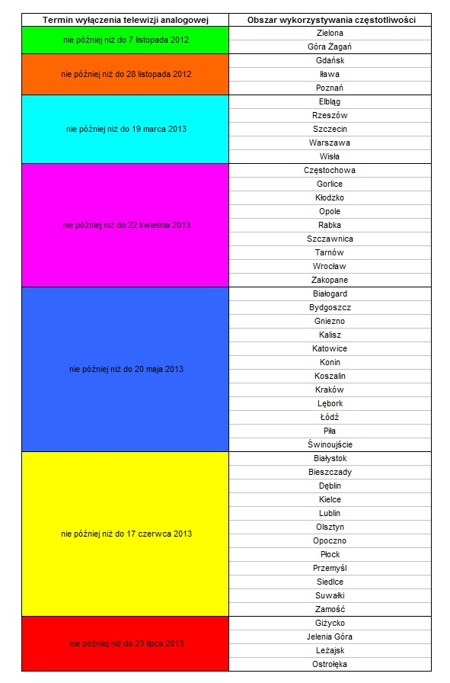
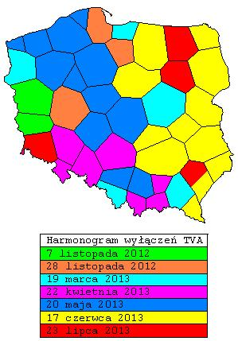
Harmonogram wyłączeń nadajników analogowych

Slide 29
Przydatne linki
Strona Ministerstwa Administracji
i Cyfryzacji: http://cyfryzacja.gov.pl
Strona KRRiT: http://www.krrit.gov.pl/dla-abonentow-i-konsumentow/telewizja-cyfrowa/
Strona UKE: www.polskacyfrowa.org
Strona firmowa EmiTela: www.emitel.pl
Strona do oceny odbioru: www.dvbtmap.eu

Slide 30
Gdzie szukać pomocy?
Bezpłatna infolinia Ministerstwa Administracji
i Cyfryzacji: 800 007 788
Krajowa Izba Gospodarcza Elektroniki
i Telekomunikacji
www.kigeit.org.pl
+48 22 8510309; 8406522
W sprawach anten: Krzysztof Lemiech
e-mail: kigeit@kigeit.org.pl
Delegatury Urzędu Komunikacji Elektronicznej

